Slide 1
Презентация по теме:
«Координатная плоскость».
2013г.

Slide 2
«Учиться можно только весело… Чтобы переварить знания, надо поглощать их с аппетитом»
Франс А.

Slide 3
В
D
О
А
С
-5 -4 -3 -2 -1 0 1 2 3 4 5 6
Как называется прямая, изображенная на рисунке?
Назовите координаты точек
А, В, C, D, О.
А(4), В(-4), С(5,5), D(-1,5), О(0)

Slide 4

Оx – ось абсцисс
Оy - ось ординат
Точка 0 – начало отсчета
3 – абсцисса точки М
4 - ордината точки М
М(3;4)
Y
4
М
3
II
I
2
1
0
х
-4
-3
-2
-1
1
2
3
4
-1
III
-2
IV
-3
-4
Плоскость, с указанной на ней системой координат, называют координатной.

Slide 5
Числа, с помощью которых указывают, где находится некоторый объект, называют его координатами.
(от латинских слов ко – «совместно»
ординатус – «определенный»)

Slide 6

Прямоугольная система координат, состоящая из двух взаимно перпендикулярных осей с общим началом, изобретена в XVI в. Знаменитым французским математиком Рене Декартом.
Декартова система координат дала возможность объединить числовую и геометрическую линию математики.

Slide 7

Назовите координаты точек
А, В, С, D, Е, F
A (3;1)
B (2;-2)
C (-2;4)
D (-4;-2)
E (0;2)
F(-4;0)
Y
С
4
3
2
Е
1
А
F
х
-4
-3
-2
-1
0
1
2
3
4
-1
D
В
-2
-3
-4

Slide 8
Это нужно знать:
Если точка лежит на оси ординат, ее абсцисса равна нулю.
2. Если точка лежит на оси абсцисс, ее ордината равна нулю.

Slide 9

Начертите в тетради координатные оси, взяв единичный отрезок 1 см.
Постройте точки:
А (4;1), В (-1;4), С (3;-2),
D (-3;-1); К (0;3), N (-2;1)
F (-2,5;-4,5), S (0,5;-2,5)

Slide 10

Проверим себя
?
Y
?
В
4
к
3
2
N
1
А
-4
-3
-2
0
1
2
3
4
х
-1
D
-1
-2
С
S
-3
-4
F

Slide 11
Вы любите играть?
10
Назовите пару чисел, которая соответствует
однопалубным кораблям
(1;8)
(4;6)
(10;10)
(2;2)
двухпалубным кораблям
(4;10) и (4;9)
(9;3) и (9;2)
(7;6) и (8;6)
9
8
7
6
5
4
3
2
1
1
2
3
4
5
6
7
8
9
10

Slide 12
Запишите координаты
10
трехпалубных кораблей
(2;6), (2;5), (2;4)
(8;8), (8;9), (7;8)
пятипалубного корабля
(5;4), (4;3), (5;3),
(6;3), (5;2)
9
8
7
6
5
4
3
2
1
1
2
3
4
5
6
7
8
9
10

Slide 13

Выполните задание:
1) Постройте пятиклеточный корабль по координатам клеток
(8;6), (8;5), (7;4), (8;4), (9;4)
2) Отметьте новое положение корабля, поменяв местами координаты клеток.

Slide 14
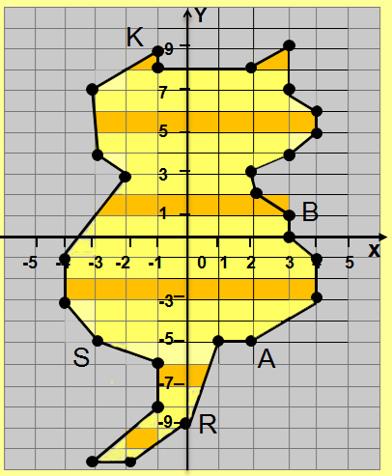
Запишите координаты точек B, A, R, S, I, K
B (3;1)
A( 2:-5)
R (0;-9)
S (-3;-5)
I (-2;3)
K (-1;9)

Slide 15
Постройте фигуру, последовательно соединив отрезками точки с координатами
(3; 7), (1; 5), (2; 4), (4; 3), (5; 2), (6; 2),
(8; 4),
(8;-1), (6; 0), (0;-3), (2;-6), (-2;-3), (-4;-2), (-5;-1), (-6; 1), (-6; 2), (-3; 5), (3; 7)
Отдельно: (-3; 3)
Отдельно: (-6; 1), (-4; 1)
Отдельно: (-3; 5), (-2; 2), (-2; 0), (-4;-2)
(за единичный отрезок примите 1 клетку тетради)
?
?

Slide 16
Всем спасибо за работу!

